Slide 1
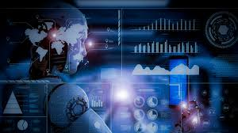
আসসালামু আলাইকুম

Slide 2
শিক্ষক পরিচিতি
পাঠ পরিচিতি
মো. আবু বকর সিদ্দিক
সহকারী শিক্ষক (ইসলাম ও নৈতিক শিক্ষা)
ইস্কাটন গার্ডেন উচ্চ বিদ্যালয়
১০/বি, ইস্কাটন গার্ডেন রোড, রমনা, ঢাকা
abubakaresk@gmail.com
শ্রেণী: ১০ম
বিষয়: ভূগোল ও পরিবেশ
অধ্যায়: ২য়

Slide 3
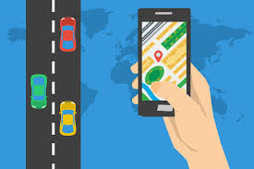
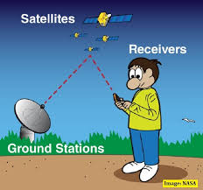
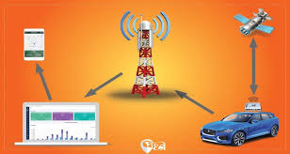
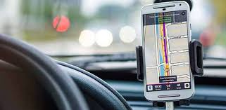
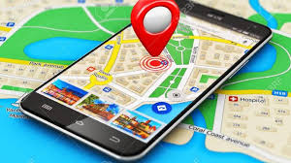
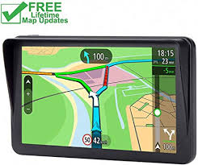
চিত্রগুলো দিয়ে কী বুঝা যাচ্ছে

Slide 4
আজকের পাঠ:
মানচিত্রে জিপিএস

Slide 5
শিখনফল
পাঠ শেষে শিক্ষার্থীরা...
জিপিএস সম্পর্কে বলতে পারবে;
জিপিএস এর সুবিধা বলতে পারবে;
জিপিএস এর অসুবিধা বলতে পারবে।

Slide 6
জিপিএসের ধারণা
জিপিএস এর পূর্ণরূপ GPS Global Positioning System
বর্তমানে মানচিত্র তৈরি, পঠন এবং ব্যবস্থাপনার সবচেয়ে আধুনিক ব্যবহার হচ্ছে জিপিএস।

Slide 7
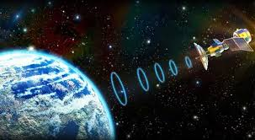
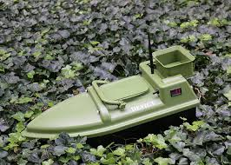
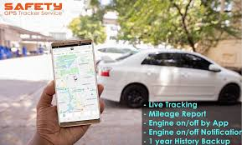
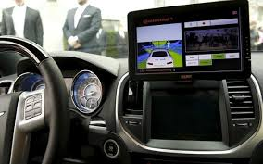
জিপিএস এর সুবিধা

Slide 8
জিপিএস এর সুবিধাসমূহ
কোন স্থানের অক্ষাংশ, দ্রাঘিমাংশ সম্পর্কে বলতে পারবে।
দূরত্ব ও উচ্চতা সম্পর্কে বলতে পারবে।

Slide 9
জিপিএস এর অসুবিধাসমূহ
এর মূল্য বেশি তাই সহজলভ্য নয়।
বেশিরভাগ জনগণ এর সাথে পরিচিত নয়।
এটি বেশির ভাগ চলাতে পারে না।

Slide 10
মূল্যায়ন
জিপিএস কী?
জিপিএস এর লাভ কী কী?
জিপিএস এর বড় অউপযোগিতা কী কী?

Slide 11
বাড়ির কাজ
‘‘জিপিএস এর মাধ্যমে অনেক সুযোগ লাভ করি।’’ কথাটি ব্যাখ্যা কর।

Slide 12
আল্লাহ হাফেজ

